Slide 1
Projet 8
Déployez un modèle dans le cloud (OpenClassrooms)

Slide 2
Introduction
Je suis data scientist dans une très jeune start-up de l'AgriTech, nommée "Fruits!", qui cherche à proposer des solutions innovantes pour la récolte des fruits. La volonté de l’entreprise est de préserver la biodiversité des fruits en permettant des traitements spécifiques pour chaque espèce de fruits en développant des robots cueilleurs intelligents.
La start-up va avoir un grand nombre de données (beaucoup d’images) très rapidement et de façon exponentielle, il faut donc utiliser des outils de big data.

Slide 3
Présentation du jeu de données
Dataset
Architecture
Spark
Deep image featurizer
Résultats
Conclusion

Slide 4
Training
131 familles
+/- 480 objets/famille
~60 000 images
Test
131 familles
+/- 150 objets/famille
~20 000 images
Réduit
3 familles
5 objets/famille
15 images
Dataset
Architecture
Spark
Deep image featurizer
Résultats
Conclusion

Slide 5
Volume
Vélocité
Big Data
Variété
Dataset
Architecture
Spark
Deep image featurizer
Résultats
Conclusion

Slide 6
Architecture
Dataset
Architecture
Spark
Deep image featurizer
Résultats
Conclusion

Slide 7
Utilisation de EC2
Données stockées sur S3
Chargement et réduction de dimension des données
Stocker le dataframe sur S3
Dataset
Architecture
Spark
Deep image featurizer
Résultats
Conclusion

Slide 8
Configuration
Aws (s3 & ec2)
Exploration des données (deep/pca)
Dataframe final
Dataset
Architecture
Spark
Deep image featurizer
Résultats
Conclusion

Slide 9


Configuration
SparkContext
SparkSession
Package (pour accéder à S3)
Clés aws
Os.environ
Dataset
Architecture
Spark
Deep image featurizer
Résultats
Conclusion
Notes:
SparkContext est le point d'entrée de toute fonctionnalité Spark. Lorsque nous exécutons une application Spark, un programme pilote démarre, qui a la fonction principale et votre SparkContext est lancé ici. Le programme pilote exécute ensuite les opérations à l'intérieur des exécuteurs sur les nœuds de travail
SparkSession est le point d'entrée de Spark SQL. C'est l'un des tout premiers objets que vous créez lors du développement d'une application Spark SQ.
Hadoop est un framework logiciel open source permettant de stocker des données, et de lancer des applications sur des grappes de machines standards

Slide 10
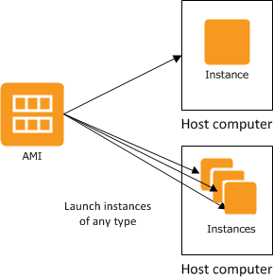
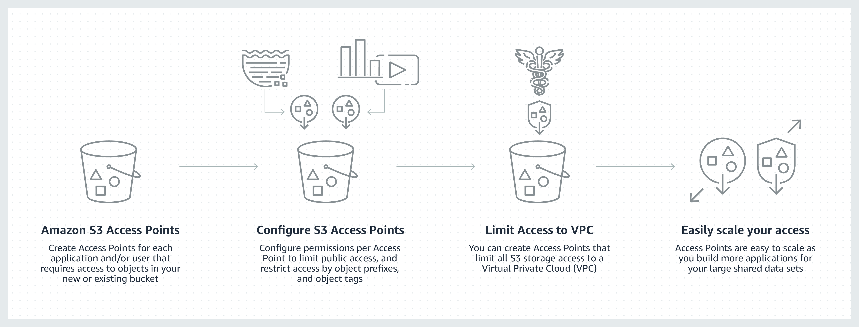
AWS
Stockage de données en ligne dans le cloud
EC2
Dataset
Architecture
Spark
Deep image featurizer
Résultats
Conclusion
Notes:
S3 est un service de stockage d'objet offrant une évolutivité, une disponibilité des données, une sécurité et des performances de pointe. Elle est constitué de bucket (sceaux) et d’objets qui sont à l’intérieur des buckets.
AMI : amazon machine image

Slide 11
Spark
Dataset
Architecture
Spark
Deep image featurizer
Résultats
Conclusion

Slide 12
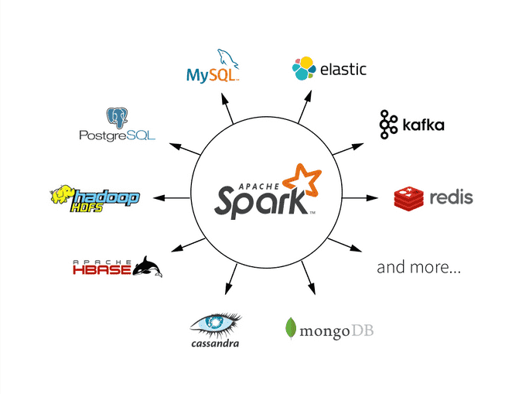
« Apache Spark est un moteur de traitement de données rapide dédié au Big Data. Il permet d’effectuer un traitement de larges volumes de données. »
Dataset
Architecture
Spark
Deep image featurizer
Résultats
Conclusion

Slide 13
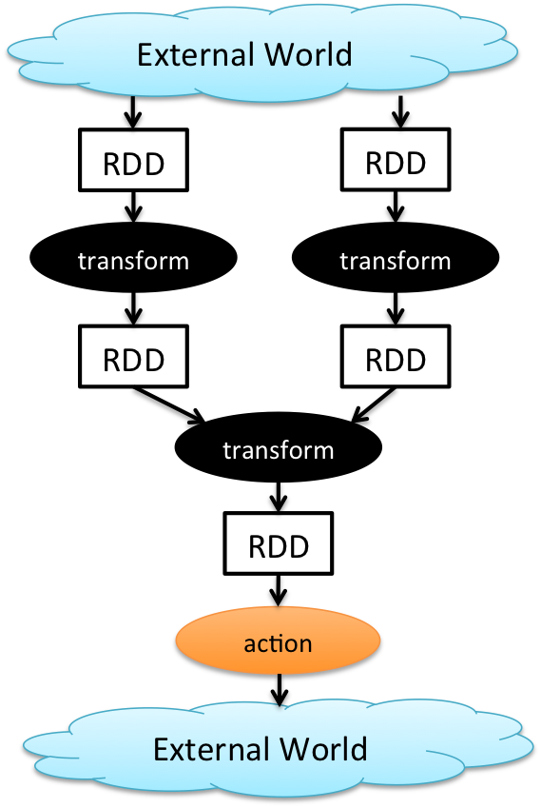
« Deux types d' opérations Apache Spark RDD sont: les transformations et les actions. Une transformation est une fonction qui produit un nouveau RDD à partir des RDD existants, mais lorsque nous voulons travailler avec le jeu de données réelles, à ce stade, une action est effectuée. Lorsque l'action est déclenchée après le résultat, le nouveau RDD n'est pas formé comme une transformation »
Dataset
Architecture
Spark
Deep image featurizer
Résultats
Conclusion
Notes:
Rdd : Resilient Distributed Datasets

Slide 14
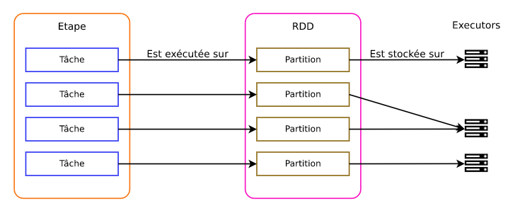
Dataset
Architecture
Spark
Deep image featurizer
Résultats
Conclusion
Notes:
Les données sont découpées en partitions. Chaque partition est assignée à un des executors. Le traitement d'une partition représente une tâche : c'est la plus petite unité de traitement de données que nous allons voir. Un cluster Spark ne peut traiter qu'une tâche à la fois par executor, et en général il y a un executor par cœur de processeur. Par ailleurs, la taille d'une partition doit rester inférieure à la mémoire disponible pour son executor. Le choix du nombre de partitions est donc crucial, puisqu'il détermine le nombre de tâches qui seront réalisées de manière concurrente sur le cluster. Nous nous pencherons plus précisément sur ce point dans le chapitre sur le déboguage et l'optimisation d'applications Spark.
Un ensemble de tâches réalisées en parallèle, une par partition d'un RDD, constitue une étape (stage). Toutes les tâches d'une étape doivent être terminées avant que l'on puisse passer à l'étape suivante. Un job Spark est composé d'une succession d'étapes ; la progression d'un job peut donc être mesurée au nombre d'étapes qui ont été réalisées. Un job Spark est créé pour chaque action qu'on réalise sur un RDD

Slide 15
Deep image featurizer
Dataset
Architecture
Spark
Deep image featurizer
Résultats
Conclusion

Slide 16
Image loading
Preprocessing
DeepImageFeaturizer
PCA
ImageSchema.readImages(path)
ResNet50
Dataset
Architecture
Spark
Deep image featurizer
Résultats
Conclusion
Notes:
Chargement d'image
Application de modèles pré-entraînés en tant que transformateurs dans un pipeline Spark ML
Apprentissage par transfert
Application de modèles de Deep Learning à grande échelle
Réglage des hyperparamètres distribués (partie suivante)
Déployer des modèles dans DataFrames et SQL

Slide 17
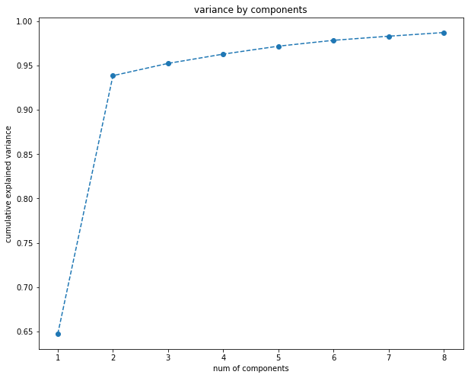
Variance/ PCA
Dataset
Architecture
Spark
Deep image featurizer
Résultats
Conclusion

Slide 18
Résultats
Dataset
Architecture
Spark
Deep image featurizer
Résultats
Conclusion

Slide 19
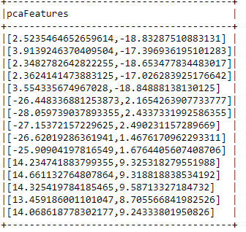
PCA
Dataset
Architecture
Spark
Deep image featurizer
Résultats
Conclusion

Slide 20
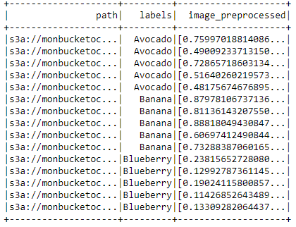
Dataframe
Dataset
Architecture
Spark
Deep image featurizer
Résultats
Conclusion

Slide 21
Conclusion
Dataset
Architecture
Spark
Deep image featurizer
Résultats
Conclusion

Slide 22
Configurer Spark/ hadoop et aws
Utiliser AWS
Placer les images dans S3
Configurer une machine avec EC2
Mettre en place une architecture big data
Faire une étape de préprocessing et une réduction de dimension (pyspark)
Avoir un fichier enregistré sur le S3 qui correspond à une matrice avec paths/labels/preprocessing
Dataset
Architecture
Spark
Deep image featurizer
Résultats
Conclusion

Slide 23
Perspectives
Utiliser d’autres choses que aws (azure-microsoft ou google cloud)
Projet avec une seule instance – Exécuter script avec un cluster spark sur aws avec le service emr (elastique menbre réduice) que nous pouvons utiliser.
D’autres techiques de transfer learning (Inception V3)
Dataset
Architecture
Spark
Deep image featurizer
Résultats
Conclusion
Notes:
Réseau de neurone différent/ dépend du jeu de données, la taille voulu,

